Slide 1
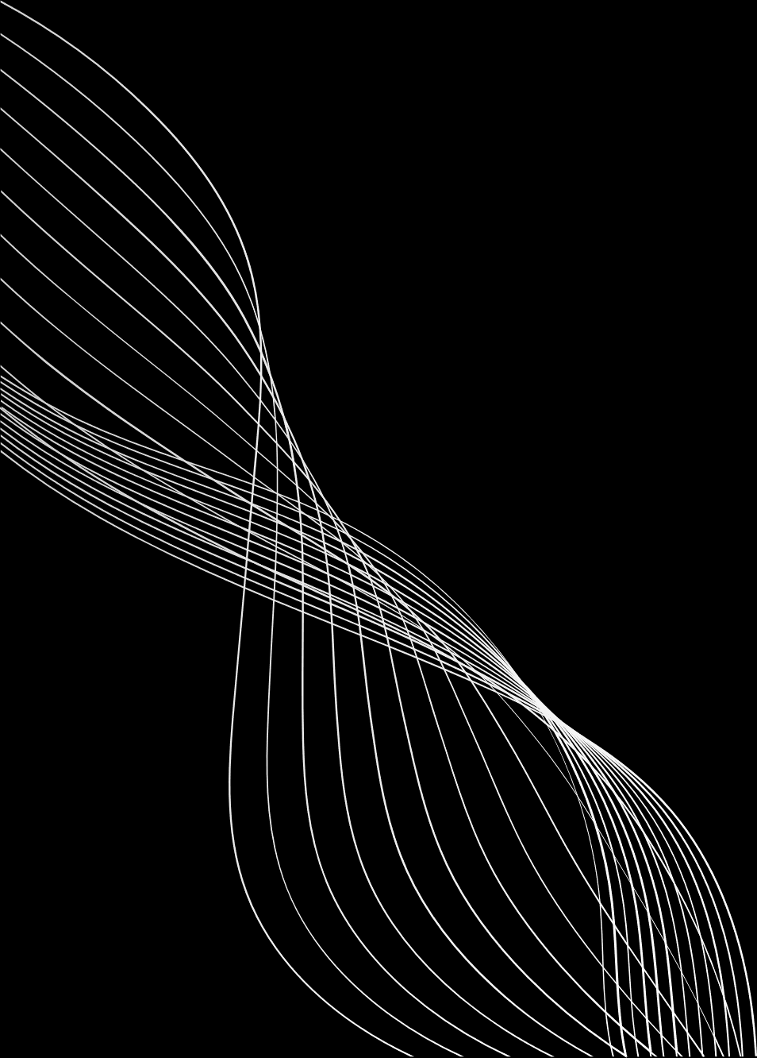








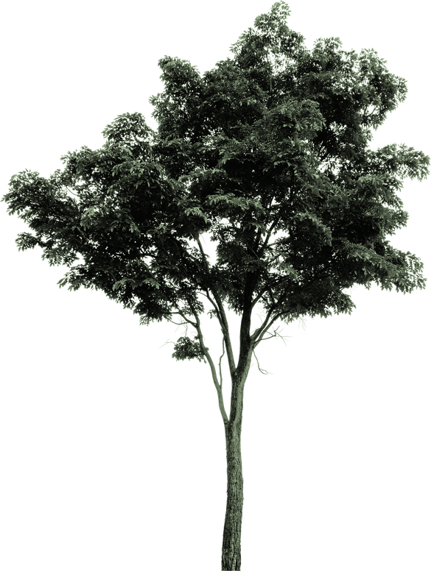






Template
นำเสนอบทความ
12-14 พฤศจิกายน 2568
ณ อุทยานวิทยาศาสตร์ภูมิภาค
ภาคตะวันออกเฉียงเหนือตอนล่าง 2
มหาวิทยาลัยเทคโนโลยีสุรนารี
การประชุมสัมมนาวิชาการรูปแบบพลังงานทดแทนสู่ชุมชนแห่งประเทศไทย ครั้งที่ 18

Slide 2
12-14 พฤศจิกายน 2568
ณ อุทยานวิทยาศาสตร์ภูมิภาค
ภาคตะวันออกเฉียงเหนือตอนล่าง 2
มหาวิทยาลัยเทคโนโลยีสุรนารี
การประชุมสัมมนาวิชาการรูปแบบพลังงานทดแทนสู่ชุมชนแห่งประเทศไทย ครั้งที่ 18

